Slide 1
Diploma de navidad
Por ser la compañera más simpática de clase
Curso 2015 - 2016
Para:_________________________________________________________________________

Slide 2
Diploma de navidad
Por ser el compañero más simpático de clase
Curso 2015 - 2016
Para:_________________________________________________________________________

Slide 3
Diploma de navidad
Por ser la compañera más simpática de clase
Curso 2015 - 2016
Para:_________________________________________________________________________

Slide 4
Diploma de navidad
Por ser el compañero más simpático de clase
Curso 2015 - 2016
Para:_________________________________________________________________________

Slide 5
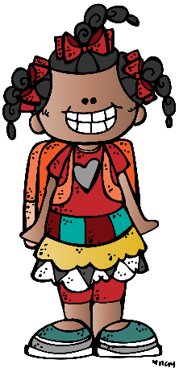
Diploma de navidad
Por ser la compañera más responsable de clase
Curso 2015 - 2016
Para:_________________________________________________________________________

Slide 6
Diploma de navidad
Por ser el compañero más responsable de clase
Curso 2015 - 2016
Para:_________________________________________________________________________

Slide 7
Diploma de navidad
Por ser la compañera más responsable de clase
Curso 2015 - 2016
Para:_________________________________________________________________________

Slide 8
Diploma de navidad
Por ser el compañero más responsable de clase
Curso 2015 - 2016
Para:_________________________________________________________________________

Slide 9
Diploma de navidad
Por ser la compañera más educada y atenta de clase
Curso 2015 - 2016
Para:_________________________________________________________________________

Slide 10
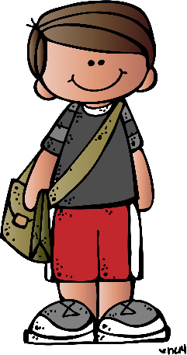
Diploma de navidad
Por ser el compañero más educado y atento de clase
Curso 2015 - 2016
Para:_________________________________________________________________________

Slide 11
Diploma de navidad
Por ser la compañera más solidaria de clase
Curso 2015 - 2016
Para:_________________________________________________________________________

Slide 12
Diploma de navidad
Por ser el compañero más solidario de clase
Curso 2015 - 2016
Para:_________________________________________________________________________

Slide 13
Diploma de navidad
Por ser la compañera más solidaria de clase
Curso 2015 - 2016
Para:_________________________________________________________________________

Slide 14
Diploma de navidad
Por ser el compañero más solidario de clase
Curso 2015 - 2016
Para:_________________________________________________________________________

Slide 15
Diploma de navidad
Por ser la compañera más divertida de clase
Curso 2015 - 2016
Para:_________________________________________________________________________

Slide 16
Diploma de navidad
Por ser la compañero más divertida de clase
Curso 2015 - 2016
Para:_________________________________________________________________________

Slide 17
Diploma de navidad
Por ser la compañera más divertida de clase
Curso 2015 - 2016
Para:_________________________________________________________________________

Slide 18
Diploma de navidad
Por ser la compañero más divertida de clase
Curso 2015 - 2016
Para:_________________________________________________________________________

